Slide 1

THEORY PTRACTICE
VLAEV

Slide 2
DEFINITION
NUDGE
INTERVENTION, DER PÅVIRKER ADFÆRD
ÆNDRE MILJØ
NEMMERE AT TRÆFFE SUNDE ELLER ØKONOMISKE VALG
“PLACERE SUNDE SNACKS I ØJENHØJDE”

Slide 3
ADFÆRDSINDSIGTER FRA PSYKOLOGI
DET TEORETISKE RAMME FOR NUDGING
STATUS QUO BIAS: VÆLGE DET EKSISTERENDE VALG
SOCIAL NORMER: HVAD GØR ANDRE
TIDSINKONSISTENS: VALGE KORSTSIGTIGE BELØNNINGER OG IKKE LANGTSIGTIGE DORDELE

Slide 4
ETIK
DE TRE GRUNDLÆGGENDE BEHOV
DET MÅ IKKE VÆRE MANIPULERENDE
BUTIKKER BRUGER NUDGING FOR DERES SKYLD
SKAL VÆRE PERSONENS INTERESSE ELLER VALG

Slide 5
TOOL
FOGGS FUNKTIONELLE TRIADE
TOOL
GØR BRUGER MÅL NEM AT UDFØRE
GUIDE BRUGEREN GENNEM PROCESSEN
MEDIUM
SOCIAL ACTOR

Slide 6
SOCIAL ACTOR
FOGGS FUNKTIONELLE TRIADE
TOOL
BELØNNE BRUGEREN MED POSITIV FEEDBACK
SOCIAL SUPPORT
SKABE ET FORHOLD
“CHAT GPT”
MEDIUM
SOCIAL ACTOR

Slide 7
MEDIUM
FOGGS FUNKTIONELLE TRIADE
TOOL
UDFORSKE OG SKABE FORHOLD
HJÆLPER MED AT ØVE ET OPFØRSEL
MOTIVERE BRUGEREN
MEDIUM
SOCIAL ACTOR

Slide 8
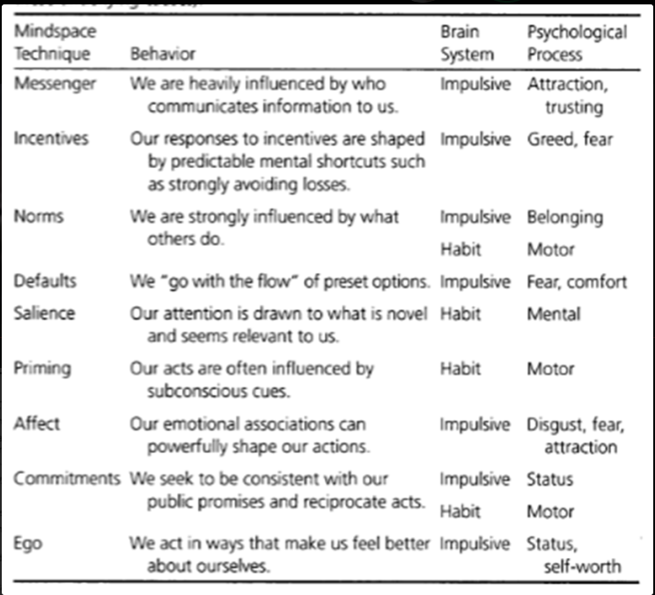
VLAEV | LÆRINGSSTILE
PERSPEKTIVERING
AKTIVISTEN : LÆRER GENNEM ERFARINGER OG OPLEVELSER
EGO, DEFAULTS
REFLEKTOREN : LÆRER VED AT OBSERVERE, IAGTTAGE
MESSENGER
TEORETIKEREN : SØGER ABSTAKT FORSTÅELSE
MESSENGER
PRAGMATIKEREN : EKSPERIMENTERE, AFPRØVE I PRAKSIS
DEFAULTS, COMMITMENTS

